Slide 1
Развитие профильного обучения и предпрофессиональных классов в общеобразовательных организациях Костромской области
Осипова Л.Г.
2023 г.

Slide 2
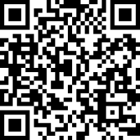

Slide 3
Понятия
Организация образовательной деятельности по образовательным программам начального общего, основного общего и среднего общего образования может предусматривать углубленное изучение отдельных учебных предметов, предметных областей соответствующей образовательной программы (профильное обучение) с учетом образовательных потребностей и интересов обучающихся (273-ФЗ, п.4 ст. 66)
Профильное обучение - средство дифференциации и индивидуализации обучения, позволяющее за счет изменений в структуре, содержании и организации образовательного процесса более полно учитывать интересы, склонности и способности учащихся, создавать условия для обучения старшеклассников в соответствии с их профессиональными интересами и намерениями в отношении продолжения образования (Концепция профильного обучения (2002 г.).
Профиль - способ введения обучающихся в ту или иную общественно-производственную практику; это комплексное понятие, не ограниченное ни рамками учебного плана, ни заданным набором учебных предметов, изучаемых на базовом или углубленном уровне, ни образовательным пространством школы. Учебный план профиля строится с ориентацией на будущую сферу профессиональной деятельности, с учетом предполагаемого продолжения образования обучающихся… (ФОП СОО)
Профильное обучение на уровне среднего общего образования – это углубленное изучение отдельных предметов в соответствии с учебным планом профиля обучения с ориентацией на будущую сферу профессиональной деятельности обучающихся, включающее общественно-производственную практику (риск подмены профильного обучения углубленным, подготовки к посуплению в вуз)
Предпрофессиональное обучение (допрофессиональное, обучение с профессиональной направленность…) – это профильное обучение, но с обязательным развитием предпрофессиональных умений и навыков и с практической направленностью (школа+ вузы/ПОО + работодатели/предприятия
Предпрофессиональные классы/группы: психолого-педагогические, медицинские, инженерные, IT-классы, аграрные, предпринимательские …..
Notes:
Преимущества предпрофессиональных классов очевидны:
для учеников это возможность во время практикумов и мастер-классов вникнуть в основы конкретной профессии и снизить риски от неверно выбранной траектории обучения в ВУЗе;
для школ – повысить эффективность обучения и замотивировать учащихся;
для работодателей – шанс получить максимально заинтересованные в профессии квалифицированные кадры.

Slide 4
Задачи ОП среднего общего образования
….
обеспечение преемственности основного общего и среднего общего образования;
организация социального и учебно-исследовательского проектирования, профессиональной ориентации обучающихся при поддержке педагогов, психологов, социальных педагогов, сотрудничество с базовыми организациями, организациями профессионального образования, центрами профессиональной работы
….
ФОП СОО
Вертикаль профориентационной работы, преемственность предпрофильного и профильного \ предпрофессионального обучения

Slide 5

Связь профиля, предпрофессионального обучения и сферы деятельности
Профиль | Сфера деятельности | Предметная область (углубленное изучение учебных предметов и дополнительных курсов) | Предпрофессиональный класс
Технологический | Инженерная и информационная сферы деятельности. | "Математика и информатика», "Естественно-научные предметы" | Инженерный, IT-класс…
Естественно-научный | Медицина, биотехнологии и др. | "Естественнонаучные предметы" | Медицинский, аграрный…
Социально-экономический | Социальная сфера, финансы и экономика, обработка информации, управление, предпринимательство и др. | "Математика и информатика", "Общественно-научные предметы". | Предпринимательский…
Гуманитарный | Педагогика, психология, общественные отношения и другие | "Русский язык и литература", "Общественно-научные предметы" и "Иностранные языки". | Психолого-педагогический…
Универсальный |  | Ориентирован, в первую очередь, на обучающихся, чей выбор "не вписывается" в рамки заданных выше профилей | Кадеты…

Slide 6
НАПРАВЛЕНИЯ ДЛЯ РАЗВИТИЯ
Нормативное регулирование на разных уровнях
Материально-техническая и учебно-методическая база
Кадровое обеспечение
Взаимодействие с партнерами (вузы, ПОО, предприятия / организации)
Инфраструктура дополнительного образования и профессионального обучения
Совершенствование содержания образовательных программ
Условия для демонстрации результатов
Интеграция разных уровней образования, общего и дополнительного образования

Slide 7
Нормативная основа организации и развития профильного обучения в школе
Приказ Минобрнауки России от 17.05.2012 N 413 (ред. от 12.08.2022) «Об утверждении федерального государственного образовательного стандарта среднего общего образования»
Концепция подготовки педагогических кадров для системы образования на период до 2030 года (утв. распоряжением Правительства РФ от 24 июня 2022 г. № 1688-р);
План мероприятий по реализации Концепции подготовки педагогических кадров для системы образования на период до 2030 года (на 2022 – 2024 годы) (утв. заместителем Председателя Правительства Российской Федерации Т.А. Голиковой от 28 декабря 2022 г. №16029п-П8)
«Дорожная карта» по развитию сети профильных психолого-педагогических классов (групп) в субъектах Российской Федерации на 2023-2024 годы (утв. заместителем Министра просвещения Российской Федерации Т.В. Васильевой от 12 апреля 2023 г.)
Письмо Минпросвещения России от 01.06.2023 N АБ-2324/05 "О внедрении Единой модели профессиональной ориентации"
Концепция профильных психолого-педагогических классов (Академия Минпросвещения России)
РАСПОРЯЖЕНИЕ ГУБЕРНАТОРА КОСТРОМСКОЙ ОБЛАСТИ от «29» июня 2017 года № 525-р г. Кострома Об организации работы по созданию классов профессиональной направленности в образовательных организациях Костромской области
Письмо администрации Костромской области от
Программа развития профориентационной работы с обучающимися образовательных организаций Костромской области по обеспечению рабочими и инженерными кадрами предприятий региона на 2018-2025 годы
  (распоряжение администрации Костромской области от «27» августа 2018 г. № 171-ра)

Slide 8
Нормативная основа организации и развития профильного обучения в школе
Приказ департамента образования и науки Костромской области от «14» декабря 2016 г. г. Кострома № 2120 «Об утверждении региональной персонифицированной модели профориентационной работы с обучающимися Костромской области»
Приказ департамента образования и науки Костромской области от «04» июля 2017 г. г. Кострома № 1762 «Об утверждении региональной концепции развития профориентационной работы с обучающимися Костромской области на период до 2025 года»
Распоряжение Губернатора Костромской области от «29» июня 2017 года № 525-р «Об организации работы по созданию классов профессиональной направленности в образовательных организациях Костромской области»
Письмо администрации Костромской области от 11.08.2017 №ОЕ-5252/9 «О направлении методических рекомендаций» (МР по созданию классов профессиональной направленности в образовательных организациях Костромской области)
Программа развития профориентационной работы с обучающимися образовательных организаций Костромской области по обеспечению рабочими и инженерными кадрами предприятий региона на 2018-2025 годы (распоряжение администрации Костромской области от «27» августа 2018 г. № 171-ра)
Проект социального воздействия в сфере образования «Кадры для лесопромышленного комплекса» (постановление администрации Костромской области от 31 января 2022 г. №27-а)
Приказ департамента образования и науки и департамента здравоохранения Костромской области от 25.11.2022 №1905/844п «О реализации комплекса мероприятий по ранней профессиональной ориентации обучающихся общеобразовательных организаций Костромской области на медицинские специальности и направления подготовки»
Приказ департамента образования и науки Костромской области от 29.05.2023 №863 Об утверждении плана мероприятий («дорожная карта») по развитию сети профильных психолого-педагогических классов (групп) в Костромской области на 2023-2024 годы
Приказ департамента образования и науки Костромской области от 01.08.2023 №1150 «О внедрении Единой модели профессиональной ориентации обучающихся в общеобразовательных организациях Костромской области в 2023-2024 учебном году»

Slide 9
Целевые показатели (в федеральных и региональных документах)
К 2024 году – не менее 37 психолого-педагогических классов
К 2025 году:
  доля обучающихся по программам среднего общего образования естественно-научного профиля в общей численности обучающихся - 35%
  количество групп (классов) профессиональной направленности инженерно-технического профиля - 65
  количество школьников, обучающихся по программам профессионального обучения в рамках контрольных цифр приема- 1500 человек
  доля выпускников 9 классов, поступивших в профессиональные образовательные организации региона - 52 %

Slide 10
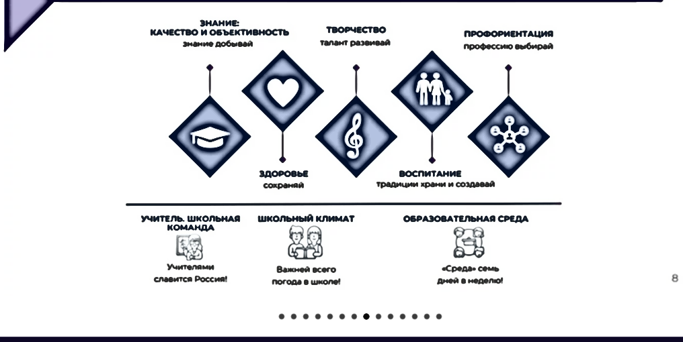
Проект «Школа Минпросвещения Росии»
Концепция проекта «Школа Минпрсвещения России» (Поддержана Коллегией Министерства просвещения Российской Федерации, протокол от 8 апреля 2022 г. № ПК-1вн)
Одно из оптимальных условий: создание единого непрерывного образовательного процесса на смежных этапах становления и развития личности обучающегося
Цель: содействие обеспечению единого образовательного пространства Российской Федерации
Критерии и показатели самодиагностики. К 2024 – не ниже базового уровня
Notes:
Создание единого непрерывного образовательного процесса на смежных этапах становления и развития личности обучающегося

Slide 11











Инфраструктура
Региональный уровень
Муниципальный и институциональный уровень
сеть ресурсных центров \
Центр технического творчества
Детский технопарк «Кванториум»,
мобильный «Кванториум»
Центр «Одаренные школьники»
Центр «Истоки»
Дворец творчества
Планетарий
Центр «Следово»
143
центра
26 мастерских в колледжах
сеть центров образования цифрового, естественнонаучного, технического и гуманитарного профилей
4
центра
сеть центров образования детей по программам, направленным на ускоренное освоение актуальных и востребованных знаний, навыков и компетенций в сфере информационных технологий
1
Школьный Кванториум

Slide 12

Инфраструктура
Навигатор дополнительного образования
к 2022 году
доля детей, занимающихся в объединениях технической и естественно-научной направленностей
1130
программ естественно-научной и технической направленностей
21525
обучающихся от 5 до 18 лет
1729
19
разработано новых программ, для которых закуплено современное оборудование
создано новых мест для реализации дополнительных общеразвивающих программ
↑до 22%
Работа Центра технического творчества
IT-квантум
>13 000
комплексные программы
>350
обучающихся в объединениях технической направленности
детей принимают участие в мероприятиях технической направленности на базе технопарка, в том числе ежегодной программе «Инженерные каникулы»
биоквантум
Технология в Кванториум
промробоквантум
Технологии будущего
Кванториум
12
конкурсов межрегионального и регионального уровней
промдизайнквантум
122
61
участия в конкурсах
аэроквантум
призовое место
хайтек
мобильный «Кванториум»
1230
45
1287
участников
VR\AR -квантум
мероприятий
участников

Slide 13










Инфраструктура
Участники проектов:
Углубленные занятия обучающихся по предметам физико-математического цикла проводятся на базе центра «Одаренные школьники»
Совместно с Костромским государственным университетом Центр «Одаренные школьники» реализует проект «Старт в науку» по индивидуальному сопровождению одаренных детей, выпускников смен образовательного центра «Сириус»
Центр «Истоки» совместно с профильными департаментами отслеживает внедрение инновационных разработок в экономику Костромской области, а также получение патентов на изобретения

Slide 14
Инфраструктура
Профессиональные образовательные организации
реализуются программы для подготовки школьников для участия в чемпионатах по профмастерству, программы различной направленности, развиваемые в Костромской области по проекту «Билет в будущее»
ребят ежегодно участвуют в сезонных школах на базе
профессиональных образовательных организаций
1329
школьников прошли профессиональное обучение
>3000
820
человек обучились по программам
технической направленности
>600
школьников участвуют в профессиональных пробах

Slide 15
Основные индикаторы эффективности профильного обучения
Доля выпускников 9 класса, определившихся в выборе профиля (предпрофессионального) обучения (предметы, которые сдавали на ГИА соответствуют выбранному профилю обучения на уровне среднего общего образования /СПО)
Доля выпускников 11-х классов, выбравших для сдачи ГИА предметы, изучавшиеся на углубленном уровне
Доля выпускников, успешно (>=70) прошедших государственную (итоговую) аттестацию по профильным предметам
Наличие обучающихся-победителей и призёров регионального и заключительного этапа Всероссийской олимпиады школьников, других Всероссийских и международных олимпиад
Наличие обучающихся-победителей и призёров конкурсов различного уровня
Доля выпускников 11-х классов, поступивших в профессиональные образовательные организации, вузы по соответствующему профилю, от общего числа выпускников
…….

Slide 16
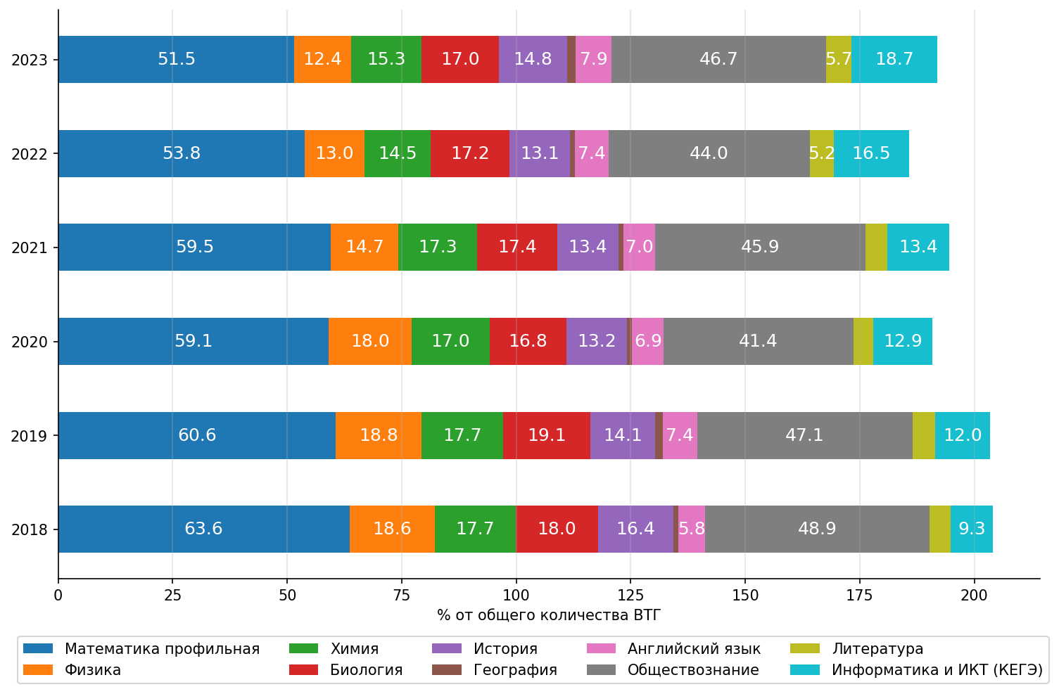
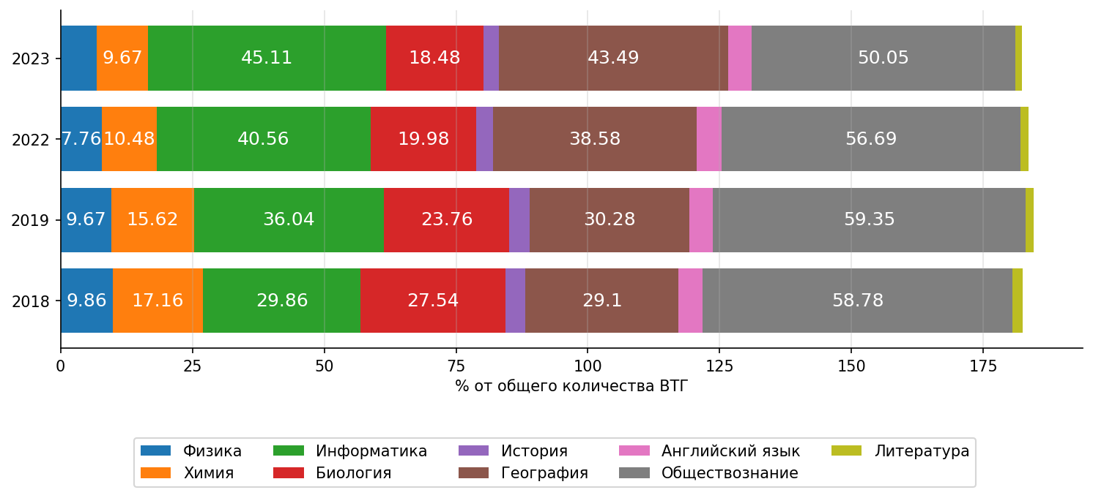
Популярность предметов по выбору выпускниками
11-х классов текущего года
Популярность предметов по выбору выпускниками
9-х классов текущего года

Slide 17
Проблемы и риски
Проблема \риск выбора профиля обучения без учета кадровой потребности региона
Отсутствие связи (вертикали) между основным образованием и профильным обучением на уровне среднего образования
Отсутствие регулирования, координации, организации профильного \ предпрофессионального обучения на уровне мунципалитета
Недостаточное количество РИП, реализующих инновационные проекты и программы связанные с развитием предпрофессионального образования
Готовность кадров
Профильное обучение превратить в углубленное изучение учеюных предметов, подготовку к ЕГЭ
………

Slide 18
Современная школа
Смена модели развития таланта московского ученика
21
Школа выбирает ученика
Семья выбирает школу
В каждой школе
есть возможность выбора профилей обучения
Модель
перспективная
Модель
переходная
Модель
устаревшая
  Семья имеет возможность выбирать школу в соответствии с интересами и способностями своих детей
Ограничена доступность семьям качественного профильного образования
  Семья может выбрать любую школу -
  в каждой школе есть условия для развития и успешной реализации ребенка в зависимости от его способностей и предпочтений
2

